Slide 1
사용자 정의 메소드 만들기
사용자 정의 메소드를 만드는 형식
자료형 메소드이름 (전달인자리스트) //메소드의 머릿부 { //메소드의 몸체 시작을 알리는 중괄호 변수 선언; 문장; //메소드의 몸체 return (결과 값); } //메소드의 몸체 끝을 알리는 중괄호

Slide 2
사용자 정의 메소드 만들기
<예제> Hello World 출력하는 메소드 정의하기
01:public class MethodEx01 {
02: static void hello_func(){
03: System.out.println("Hello World!");
04: }
05: public static void main(String[] args) {
06: //사용자 정의 함수 호출
07: hello_func();
08: }
09:}

Slide 3
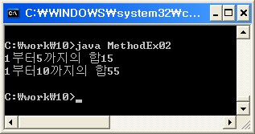
주어진 값까지의 합을 구하기
public class MethodEx02 {
static void sum(int n){
int i;
int tot=0;
for(i=1;i<=n;i++)
tot=tot+i;
System.out.println("1부터"+ n +"까지의 합" +tot);
}
public static void main(String[] args) {
sum(5);
sum(10);
}
}

Slide 4
결과 값을 되돌리는 방법
return (값);
메소드가 호출되면 메소드 몸체 부분의 내용이 수행된 후에 결과값을 가지고 되돌아 가게 할 경우가 있습니다.
이 때 사용하는 것이 return 문입니다

Slide 5
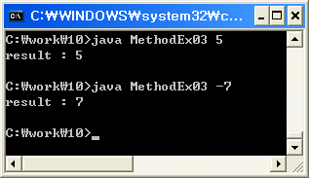
절대값을 구하는 메소드 만들기
public class MethodEx03 {
static int abs(int data){
if(data<0)
data=-data;
return data;
}
public static void main(String[] args)
{
int num=Integer.parseInt(args[0]);
//int result=abs(num);
System.out.println("result : "+abs(num));
}
}

Slide 6
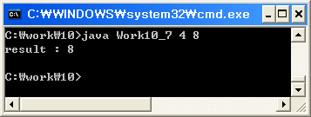
두 정수 중에서 큰 값을 구해서 되돌리는 메소드를 정의하세요.
public class Work10_7 {
static int max_func(int a,int b){
int max;
if(a>b) return a;
else return b;
}
public static void main(String[] args)
{
int num1=Integer.parseInt(args[0]);
int num2=Integer.parseInt(args[1]);
System.out.println("result : "+max_func(num1,num2));
}
}

Slide 8
OOP(Object Orient Programming)
class
사물의 특성을 소프트웨어적으로 모델링 한것
사물을 소프트웨어적으로 추상화시켜 놓은 것
객체를 만들 수 있는 틀(template)을 클래스
사물의 특성
속성(변수) : 사물의 속성이나 상태정보 표현
메소드 : 사물의 행위를 표현

Slide 9
OOP(Object Orient Programming)
object( or instance)
객체는 실 세계에 존재하는 사물, 그 자체를 의미
틀(template)을 사용해 실제로 메모리에 구현한 것
객체를 사용하기 위해 new명령어 이용
클래스를 실제 사용할 수 있도록 만든 것
클래스가 실제 값을 가질 수 있도록 메모리 공간에 할당해 놓은 것

Slide 10
자바 클래스 선언하기
클래스 선언 형식
class 클래스이름{ // 클래스 헤드(선언부) 접근_지정자 자료형 변수_이름; // 속성 선언 접근_지정자 생성자( ){ // 생성자 정의 ..... } 접근_지정자 자료형 메소드_이름( ){ //메소드 정의 ..... } }

Slide 11
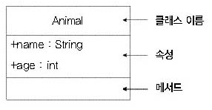
클래스 선언과 속성 선언
Animal 클래스 선언
class Animal{ String name; int age; }

Slide 12
기본 자료형 (Primitive Type)
int a; //변수 선언
a = 5; // 선언된 변수 a는 5저장(메모리 할당)
레퍼런스 형(reference Type) //클래스
Animal a; //레퍼런스 변수 선언, 클래스에 변수 선언
// 값을 저장할 수 있는 실질적인 공간이 생성되지 않음
a = new Animal(); // 인스턴스 생성, (인스턴스=객체)
new를 사용해 객체를 선언함으로써 실질적인 값을
저장하기 위한 메모리 할당됨.
a.name=“원숭이” // 인스턴스 접근(객체명.변수이름)

Slide 13
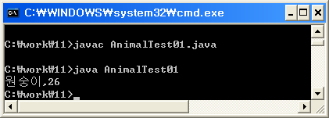
레퍼런스 변수와 객체 생성
001:class AnimalTest01{
002: public static void main(String[] args) { (메소드는 1번만 쓸수있음)
003: Animal a; // 레퍼런스 변수 생성
004: a=new Animal(); // 인스턴스 생성, 메모리할당
005: a.name="원숭이"; // 인스턴스 접근
006: a.age=26;
007: System.out.print(a.name);
008: System.out.print(","+a.age);
009: }
010:}
011:
012:class Animal{
013: String name;
014: int age;
015:}
3,4합쳐서 Animal a =new Animal();

Slide 14
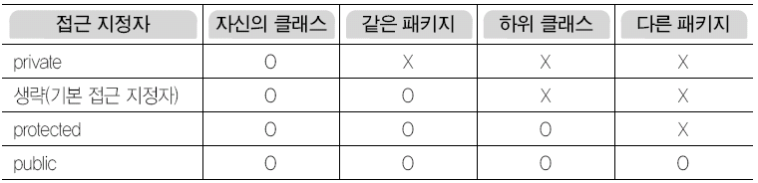
접근 지정자의 차이점

